Slide 1
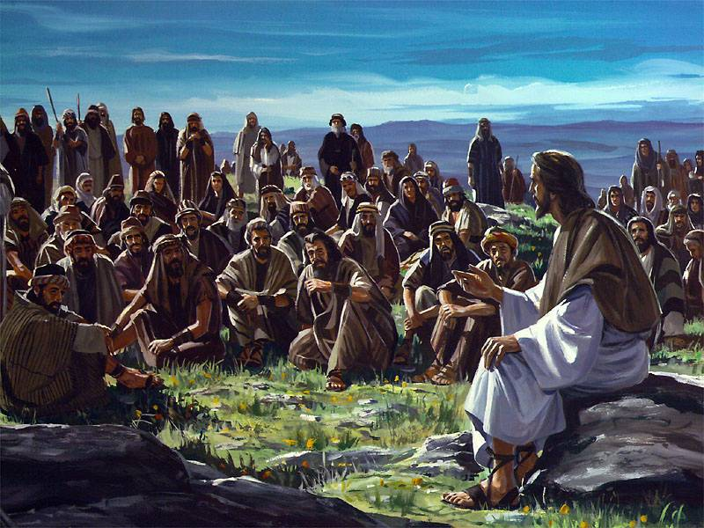


4^{to} Trimestre/Tema 1: Lo que significa seguir a Jesús
“Elija sabiamente”
29 de septiembre de 2013
(Mateo 7:13-29)
Iglesia Bíblica Bautista de Aguadilla
Estudios Bíblicos Lifeway ®

Slide 2

Tema General
Esta lección nos explica cómo escoger el construir su vida sobre el fundamento de Jesús y Sus enseñanzas.

Slide 3
Bosquejo de Estudio
¿Vida o destrucción? (Mateo 7:13-14)
¿Genuino o falso? (Mateo 7:15-23)
¿Roca o arena? (Mateo 7:24-29)

Slide 4

Texto Clave
“y todos bebieron la misma bebida espiritual; porque bebían de la roca espiritual que los seguía, y la roca era Cristo.” (1 Corintios 10.4, RVR60)

Slide 5
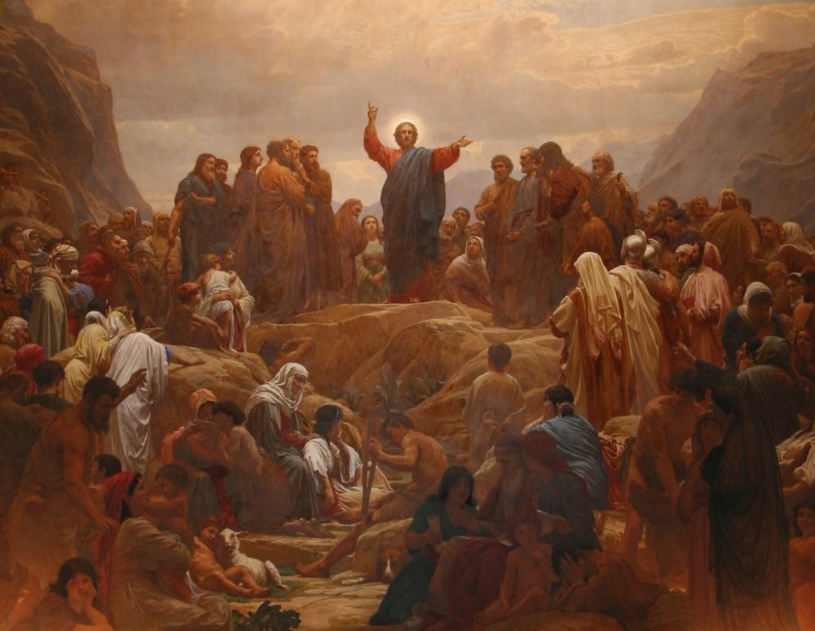
¿Vida o destrucción? (Mateo 7:13-14)

Slide 6
¿Vida o destrucción? (Mateo 7:13-14)
“Entrad por la puerta estrecha; porque ancha es la puerta, y espacioso el camino que lleva a la perdición, y muchos son los que entran por ella; porque estrecha es la puerta, y angosto el camino que lleva a la vida, y pocos son los que la hallan.”

Slide 7
¿Vida o destrucción? (Mateo 7:13-14)
Dos puertas y dos caminos
  “No importa la religión que uno siga; todos los caminos conducen a Dios.” “Todas las religiones son buenas.” Tales expresiones son incompatibles con las enseñanzas de Jesús.
  No solamente existe un solo camino, sino que ese camino también es estrecho.
  […] demandas del discipulado: renuncia de sí mismo, persecución, y aun la muerte. (Carro)

Slide 8
¿Vida o destrucción? (Mateo 7:13-14)
Tres verdades de este pasaje:
  (1) Existen solamente dos caminos en que uno puede caminar; uno conduce a la vida y el otro a la perdición (comp. Jer. 21:8). (Carro et al)
  “Y a este pueblo dirás: Así ha dicho Jehová: He aquí pongo delante de vosotros camino de vida y camino de muerte.” (Jeremías 21.8, RVR60)

Slide 9
¿Vida o destrucción? (Mateo 7:13-14)
Tres verdades de este pasaje:
  (3) El camino que conduce a la vida es más difícil, y son pocos los que lo escogen; por otro lado, el camino espacioso es más fácil y atrae la mayoría de las personas.
  (2) Todos los hombres tienen que escoger uno de los dos caminos. No hay ni la más mínima insinuación en el NT de un tercer camino, o de la posibilidad de la neutralidad. (Carro et al)

Slide 10
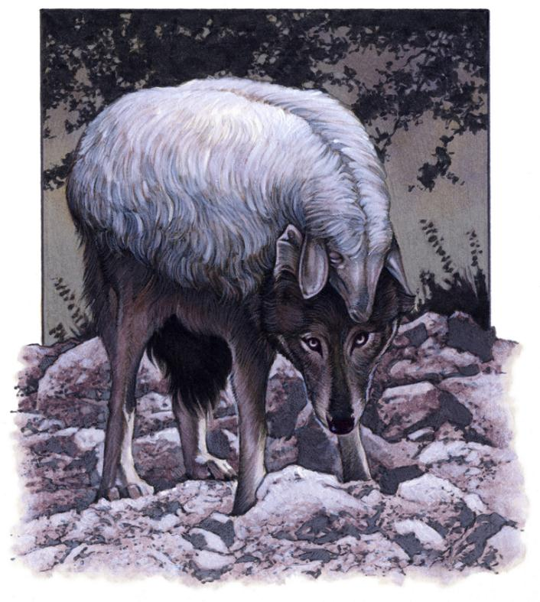
¿Genuino o falso? (Mateo 7:15-23)

Slide 11
¿Genuino o falso? (Mateo 7:15-23)
“Guardaos de los falsos profetas, que vienen a vosotros con vestidos de ovejas, pero por dentro son lobos rapaces. Por sus frutos los conoceréis. ¿Acaso se recogen uvas de los espinos, o higos de los abrojos? Así, todo buen árbol da buenos frutos, pero el árbol malo da frutos malos. No puede el buen árbol dar malos frutos, ni el árbol malo dar frutos buenos...”

Slide 12
¿Genuino o falso? (Mateo 7:15-23)
“...Todo árbol que no da buen fruto, es cortado y echado en el fuego. Así que, por sus frutos los conoceréis. No todo el que me dice: Señor, Señor, entrará en el reino de los cielos, sino el que hace la voluntad de mi Padre que está en los cielos...”

Slide 13
¿Genuino o falso? (Mateo 7:15-23)
“... Muchos me dirán en aquel día: Señor, Señor, ¿no profetizamos en tu nombre, y en tu nombre echamos fuera demonios, y en tu nombre hicimos muchos milagros? Y entonces les declararé: Nunca os conocí; apartaos de mí, hacedores de maldad.”

Slide 14
¿Genuino o falso? (Mateo 7:15-23)
Dos clases de profetas y dos clases de frutales (7:15–20)
  [Hoy, por] los medios masivos (periódicos, revistas, radio, T.V., videos, satélites) y el lucro financiero que estos medios representan, proliferan más que nunca los falsos profetas.
  Cada uno proclama que sólo él tiene la última palabra de Dios, o el remedio absoluto para todos los males económicos, políticos, físicos (salud) y espirituales. (Carro et al)

Slide 15
¿Genuino o falso? (Mateo 7:15-23)
Dos clases de profetas y dos clases de frutales (7:15–20)
  No sólo confunden la manera de entrar en el camino angosto, sino también hacen difícil mantenerse en él.
  El peligro mayor de los falsos profetas consiste en el hecho de que normalmente sus enseñanzas tienen algunos elementos de verdad y suenan convincentes y atrayentes. (Carro et al)

Slide 16
¿Genuino o falso? (Mateo 7:15-23)
Jesús, deseando protejer las ovejas de los lobos rapaces, vestidos en “piel de oveja”, hace dos cosas.
  Llama la atención a un peligro inminente, un llamado de alerta, con Guardaos (v. 15; comp. 6:1).
  Luego, provee una prueba de fuego, infalible, para distinguir entre maestros buenos y malos. La manera de distinguir entre buenos y malos es observar sus frutos (v. 16). (Carro et al)

Slide 17
¿Genuino o falso? (Mateo 7:15-23)
Jesús, deseando protejer las ovejas de los lobos rapaces, vestidos en “piel de oveja”, hace dos cosas.
  El término “fruto” (karpós ²⁵⁹⁰) se refiere más bien en el NT a fruto espiritual en el carácter del creyente (ver 3:8; Juan 15:1–10; Gál. 5:22, 23).
  La pregunta se traduce mejor: No se recogen uvas de los espinos o higos de los abrojos, ¿verdad? Anticipa una contestación negativa: “Por supuesto que no.” (Carro et al)

Slide 18
¿Genuino o falso? (Mateo 7:15-23)
Jesús advierte del destino de todo árbol que no lleva buen fruto.
  El dueño del huerto no permite que árboles infructíferos ni árboles que producen fruto que no sirve ocupen espacio (comp. 21:19, 20; Juan 15:6).
  Toma medidas drásticas. Elimina y quema lo que no sirve. (Carro et al)

Slide 19
¿Genuino o falso? (Mateo 7:15-23)
Por sus frutos los conoceréis (vv. 16, 20).
  La responsabilidad para evitar el engaño de los falsos maestros y profetas recae sobre el creyente que puede aprender a reconocerlos, discernir o “juzgar” por su fruto, sea en carácter, obras, o enseñanzas.
  A veces se requiere cierto tiempo para discernir claramente la clase de fruto, pero la “cosecha” vendrá y descubrirá la verdad. (Carro et al)

Slide 20
¿Genuino o falso? (Mateo 7:15-23)
Sentencia final (7:21-23)
  Religiosos [que] habían manifestado pertenecer al reino de los cielos, pero no hacían la voluntad de Dios y sus frutos no mostraban a Cristo en ellos.
  Al verdadero creyente lo reconoceremos por el cambio que Jesús produce en la vida (Gá. 5:22–23). (Rı́os)

Slide 21
¿Genuino o falso? (Mateo 7:15-23)
Es menester una realidad interior.
  Dios no se engaña con apariencias pues conoce el corazón, y la sentencia divina final será irrevocable.
  “Nunca os conocí” – nunca los reconoció como lo que ellos alegaban ser.
  “Hacedores de maldad” habla de una acción regular y continua, de pecado no perdonado y de estilo de vida pecaminoso de quienes dicen tener la salvación. (Rı́os)

Slide 22
¿Genuino o falso? (Mateo 7:15-23)
Lo importante no será la profesión que haga la gente, sino la manera en que esa profesión de fe se haya mostrado en la vida.
  Lo que esta gente alegue ser o creer no tendrá valor a menos que esté respaldado por la manera de vivir.
  Ser activo en cuestiones religiosas no es sustituto para la obediencia a Dios. (Rı́os)

Slide 23
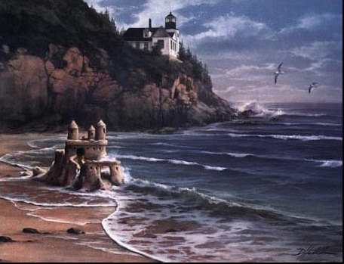
¿Roca o arena? (Mateo 7:24-29)

Slide 24
¿Roca o arena? (Mateo 7:24-29)
“Cualquiera, pues, que me oye estas palabras, y las hace, le compararé a un hombre prudente, que edificó su casa sobre la roca. Descendió lluvia, y vinieron ríos, y soplaron vientos, y golpearon contra aquella casa; y no cayó, porque estaba fundada sobre la roca. Pero cualquiera que me oye estas palabras y no las hace, le compararé a un hombre insensato, que edificó su casa sobre la arena...”

Slide 25
¿Roca o arena? (Mateo 7:24-29)
“...y descendió lluvia, y vinieron ríos, y soplaron vientos, y dieron con ímpetu contra aquella casa; y cayó, y fue grande su ruina. Y cuando terminó Jesús estas palabras, la gente se admiraba de su doctrina; porque les enseñaba como quien tiene autoridad, y no como los escribas.”

Slide 26
¿Roca o arena? (Mateo 7:24-29)
Verdad central – la obediencia es indispensable en el discipulado.
  El oír y el hacer —la obediencia— sirven de base para edificar una vida que puede resistir ataques de todos los elementos y permanecer en pie. (Carro et al)

Slide 27
¿Roca o arena? (Mateo 7:24-29)
Semejanzas entre los dos constructores:
  mismas pruebas
  mismas oportunidades
  construyeron casas parecidas.
Contrastes fundamentales:
  uno era prudente y el otro era insensato
  Uno obedecía las palabras de Jesús; el otro no.
  Uno edifica sobre la peña; el otro sobre la arena, un cimiento inseguro. (Carro et al)

Slide 28
¿Roca o arena? (Mateo 7:24-29)
Los cimientos no son visibles al ojo humano, pero las pruebas revelan la clase de cimientos.
  Hay un contraste radical en la manera que ambos soportaron las pruebas.
  La casa construida por el prudente soportó todas las pruebas, mientras que la casa del otro se desmoronó. (Carro et al)

Slide 29
Aplicaciones
Debemos perseverar mientras recorremos el camino con Cristo.
Tomemos la resolución de hacer la voluntad de Dios, regocijándonos porque para las tormentas de esta vida y para el juicio por venir hemos edificado sobre el único fundamento que asegura nuestro destino eterno: el lecho de Roca que es el fundamento de Cristo y Sus enseñanzas.

Slide 30

Recursos
  Barclay, William. Comentario Al Nuevo Testamento. Barcelona, España: Editorial CLIE, 2006.
  Carro, Daniel, José Tomás Poe, y Rubén O. Zorzoli, eds. Comentario Bı́blico Mundo Hispano Mateo, 1. El Paso, TX: Editorial Mundo Hispano, 1993. Douglas, J.D. Nuevo Diccionario Bíblico : Primera Edición. Miami: Sociedades Bı́blicas Unidas, 2000.
  Fernández, Óscar J. et al. Eds. Estudios Bíblicos Lifeway para Adultos. Vol. 13, Núm. 1. Nashville, TN: Lifeway Church Resources, 2013. 47-56.
  Lockward, Alfonso. Nuevo Diccionario De La Biblia. Miami: Editorial Unilit, 2003.
Porter, Rafael. Estudios Bı́blicos ELA: ¿Listos Para El Rey? (Mateo) . Puebla, México: Ediciones Las Américas, A. C., 1986.
Reina Valera Revisada (1960). Miami: Sociedades Bíblicas Unidas, 1998.
Rı́os, Asdrúbal. Comentario bı́blico del continente nuevo: San Mateo. Miami, FL: Editorial Unilit, 1994.
San Martín, Exequiel, Carol Martínez y Rubén Zorzoli, eds. Enseñanza Bíblica para Todos, Vol. 3. El Paso, Texas: Editorial Mundo Hispano, 2008. 13-18.
Vine, W.E. Vine Diccionario Expositivo De Palabras Del Antiguo Y Del Nuevo Testamento Exhaustivo, electronic ed. Nashville: Editorial Caribe, 2000, c1999.
http://www.dsmedia.org/resources/illustrations/sweet-publishing/ (imágenes bíblicas).
http://st-takla.org/Gallery/Bible/Illustrations/Bible-Slides/OT/Jeremiah.html (imágenes bíblicas).

Slide 31
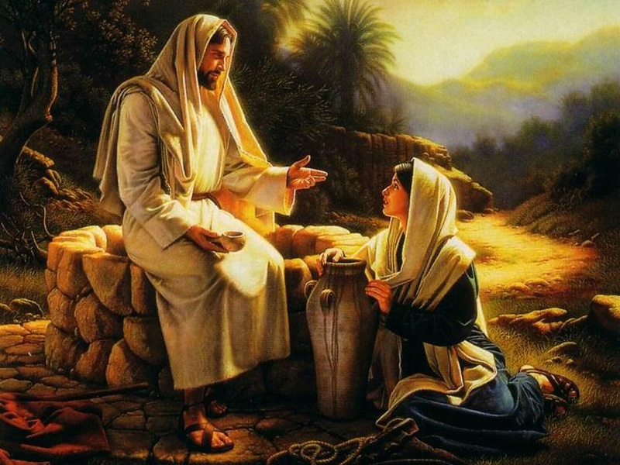
Próximo Estudio Dominical
4^{to} Trimestre/Tema 2: ¿Hay vida después del fracaso?
“Del fracaso a la salvación”
6 de octubre de 2013
Leer y meditar en:
(Juan 4:7-18, 25-26, 39)

Slide 32


